Slide 1
中职学校实训基地建设综合解决方案
国泰安战略项目事业部
2018年9月

Slide 2

目 录
一
建设背景意义
二
建设目标任务
三
建设内容措施
四
项目推进流程
五
合作项目案例

Slide 3
一、建设背景意义
01
（一）职教发展新要求
1
赢得未来的关键：中国制造2025大趋势下的职业人才培养
2
从“中国制造”向“中国智造”亟需多层次高技术技能人才
3
新型城镇化终极目标：人口职业素质提高、人的全面发展
4
公共实训基地建设新方向：内涵建设和有效运营
5
公共实训基地亟需系统化的顶层设计和可持续的运营保障
新经济催生新产业、新业态、新模式，倒逼职业教育创新新职教

Slide 4
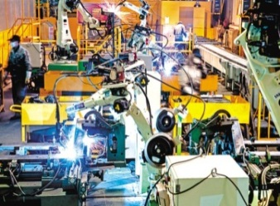
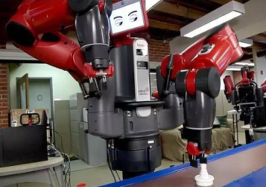
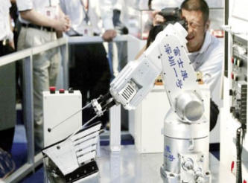

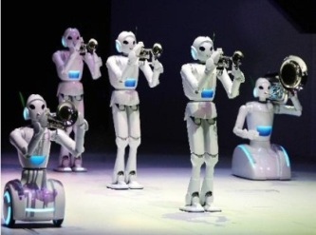

02
（二）“云物大智”新技术
生产方式发生剧变：“制造”变“智造”
职业领域推陈出新：机器换人
人才结构转型升级：
生产型 服务型
技能型 技术型
标准型 创新型
单一型 复合型
1.1

Slide 5
03
（三）建设政策新依据
《公共实训基地建设专项管理办法（暂行）》规定，公共实训基地，是指由政府主导建设的，面向城乡各类劳动者提供技能训练、技能竞赛、技能鉴定、创业孵化、师资培训、课程研发等服务的公共性、公益性、示范性、综合性职业技能实训场所。
类型 | 建筑面积（㎡） | 培训职业（工种）数 | 备注
省级 | ≥15000 | 15种以上 | 中心城市，以高级技能培训、新技能开发为主，示范性强、辐射面广的省级大型公共实训基地
市级 | ≥8000 | 10种以上 | 地级市，以中、高级技能培训为主，发挥促进区域经济发展和服务高端产业需求的综合型公共实训基地
县级 | ≥3000 | 8种以上 | 县市层面，以初、中级技能培训为主的地方特色型公共实训基地

Slide 6
04
（四）基地建设新定位
中心城市
高级技能培训、新技能开发为主
示范性强、辐射面广
大型技术技能人才培训与职业技能鉴定基地、协同创新与创业孵化基地、O2O终身教育基地、青少年职业体验与素质拓展基地
条件具备时申请认定为国家级高技能人才培训基地、省级职业能力建设指导中心
01
国泰安●省级公共实训基地
02
国泰安●市级公共实训基地
地级市
中、高级技能培训为主
综合型的技能人才培训与职业技能鉴定基地、协同创新与创业孵化基地、继续教育基地和青少年职业体验与素质拓展基地
03
国泰安●县级公共实训基地
县市层面，具备地方特色
初、中级技能培训为主
地方特色型的技能人才培训与职业技能鉴定基地、终身教育基地和精准扶贫基地

Slide 7
二、建设目标任务
05
（一）建设理念
“1+5”创新模式
专业链对接
服务产业链
突出职业教育特色培养
运营发展
持续性
“1”是公共实训基地体系创新，包括建设理念创新、运营管理体制机制创新、人才培养体系创新
“5”是指“产学研训创”联动
充分对接当地支柱产业、战略新兴产业和现代服务业以及区域特色产业
立足于教育链对接产业链、人才链对接创新链，专业链服务产业链对高技术技能人才的需要
打造以纵向能力进阶为导向，横向专业共通为依托的实训体系
“教学做创”一体化实训室，真正实现“教学做创”合一、“手口脑机”并用
构建O2O创新培训体系（“互联网+微课+双元制”的创新培训模式）
建立“专业实训+社会培训+人才服务+微创业“创新运营模式

Slide 8
06
（二）建设原则
服务性
前瞻性
普适性
生态性
基地建设与当地产业布局、发展规划和经济结构调整相适应，与企业深度融合
展示、体验、实训和实习实践项目开发
实训设备配置
实训资源开发与制作
研发与创新
国家发展战略、地方发展战略
新一代信息技术（云计算、物联网、大数据、智能智造等）
从未来5-10年产业发展布局
国内外先进职业教育理念和技术
基地日常运营以市场需求为导向
适合人群广
市场需求旺
培训效果好
持续造血能力强
统筹规划、注重细节、防微杜渐、安全第一
重点考虑和优先规划“电、水、油、废、气、吊、承、流、梯、防、公、网 “等细节问题
建立严格、完善的公共实训基地日常安全管理制度

Slide 9




07
（三）功能定位
协同创新与创新创业孵化基地
社会培训与O2O终身教育基地
青少年职业体验与素质拓展基地
高技能人才
实训与职业
技能鉴定
基地
公共实训基地“1+3”功能定位

Slide 10
08
（四）建设目标
服务对象
人才培养与技术开发服务
产品输出
产业工人
专业对接产业，项目对接岗位，专创深度融合
支柱产业
高新技术产业
地方特色产业
高技能人才
就业
人才培训
技能鉴定
技能竞赛
项目开发
技术推广
跨国公司员工
公共
实训
中心
O2O
职业培训
与
技能鉴定
中心
创新
创业
中心
人才
服务
中心
协同
创新
中心
人才
创业
创业人员/创客
企业经营管理人员
开发
院校教师、学生
成果
国匠在线平台（O2O）
军队转业人员、农村转移劳动力
推广
技术支撑
平台
大数据
云计算
人工智能

Slide 11
09
（五）建设任务
师资队伍
课程体系
技能竞赛
大数据
智能物流
VR/AR
云计算
新能源汽车
智能制造
对接产业的专业
基地总体构成
战略新
兴产业
实训区
公共实训中心
现代服务业实训区
基地信息化
基地文化
人才服务体系
先进制造业实训区
地方特
色产业
实训区
创新创业服务体系
一个基地 + 五个中心
公共实训中心为核心；
五大中心，齐头并进。
人才服务
中心
创业孵化
中心
机器人
无人机
国泰安
公共实训基地
国匠在线平台
O2O社会培训与职业技能鉴定
中心
协同创新
中心
课程资源开发中心
综合性、体系化
O2O社会培训中心

Slide 12
三、建设内容措施
10
（一）汽车专业对应生产过程流程
1.岗位及能力培养需求分析
生产环节
设计
研发
原料
采购
生产
制造
高校
上游
原料
供应商
零部件供应商
整车厂
物流
配送
设计院
销
售
环
节
企业
分销中心
批发
区域代理
维修
美容
经销商
零售
零部件
改装
售后
服务
二手
转卖
从第二产业逐渐
流向第三产业
整车
汽车金融（信贷、保险）
售后市场

Slide 13
11
2. 汽车产业链对应岗位分析
产业链环节 | 产业链细分 | 专业 | 需求岗位
生产环节 | 设计研发 | 汽车检测与维修 | 零部件设计
 |  | 3D打印 | 产品模型设计、开发员、3D打印操作员（零部件研发部、开发部门、零部件制造部门）
 | 生产制造 | 电子电工 | 汽车电子技术检测、维修、维修、实验的相关工作
 |  | 机器人 | 机器人操作工程师、机器人编程工程师、机器人系统工程师
 |  | 汽车检测与维修 | 汽车制造、装配、检验、调试等（含新能源汽车方向）
 |  | 数控/加工 | 机加专员/机床维修专员，焊接专员/检验员
 |  | 物流 | 整车运输、仓储、路线规划、调度
销售环节 | 物流配送 | 物流
 | 批发 | 市场营销 | 汽车服务顾问、营销顾问、电子配件销售员等（含新能源汽车方向）
 | 零售 | 汽车营销与服务
售后市场 | 售后服务 | 汽车营销与服务 | 钣金工、喷漆工、美容岗位
 | 二手专卖 | 汽车营销与服务 | 二手车评估师（含新能源汽车方向）
 | 维修检测 | 汽车检测与维修 | 机电维修技师、汽车检测员、性能调试等（含新能源汽车方向）
全链条服务 与支持 | 汽车金融 | 金融 | 信贷管理、内部稽核、保险经纪人等
 | 财务 | 财会 | 财务会计、税务会计、内部审计等

Slide 14
12
（二）汽车专业实训体系建设
1. 汽车专业实训室组成
熟练掌握设备的操作技能；
了解有关ISO9000质量体系；
熟悉车辆基本构造与配件知识；
工作责任心和团结协作精神；
汽车装配检测
汽车常识及营销技巧；
汽车保险知识；
汽车营销师证书 、驾驶证；
汽车销售
汽车各系统总成检测、诊断和维修；
汽车维修作业；
汽车机电维修
美容设备的正确使用；
美容流程作业；
维修竣工质量检查；
生产、环境保护；
汽车装潢与美容
精通事故车查勘作业；
汽车维修诊断能力；
了解保险理赔知识和流程；
事故车估损管理软件使用；
保修设备的正确使用；
维修流程作业；
维修竣工质量检查；
生产、环境保护；
汽车保险理赔
汽车喷涂维修
沟通协调能力；
配件管理软件操作；
纯正配件的鉴别能力；
汽车各大系统类型、拆装方法；
钣金修整技术；
汽车典型零部件的修复方法；
零部件修理和总成维修技术标准；
汽车配件管理
汽车钣金维修

Slide 15
13
2. 汽车专业实训体系总体规划
从岗位技能需求出发，科学设计汽车实训室建设、实训项目开发、实训师资匹配以及对应的社会培训。
汽车实训体系总体规划
01
02
03
04
05
06
07
08
09
10
汽车发动机实训室
汽车底盘实训室
汽车空调实训室
汽车电气实训室
汽车变速器实训室
汽车整车实训室
汽车美容实训室
汽车钣金实训室
汽车喷漆实训室
新能源汽车实训室

Slide 16
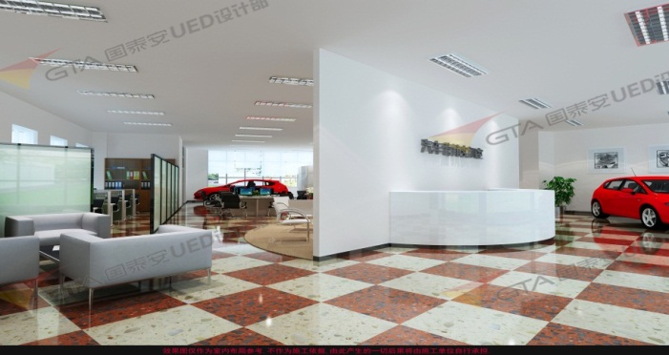
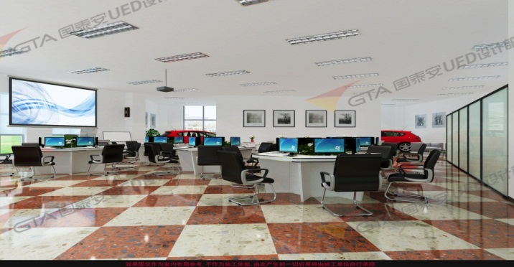
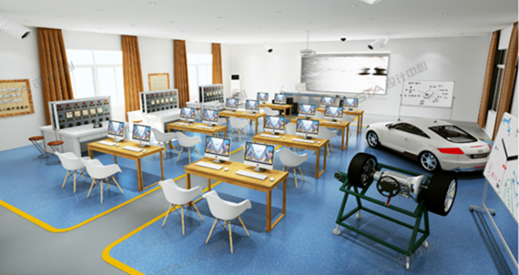
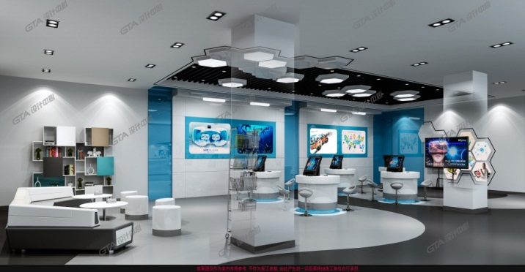
14
3. 汽车专业实训室案例

Slide 17
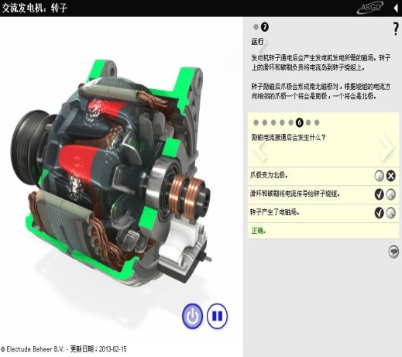
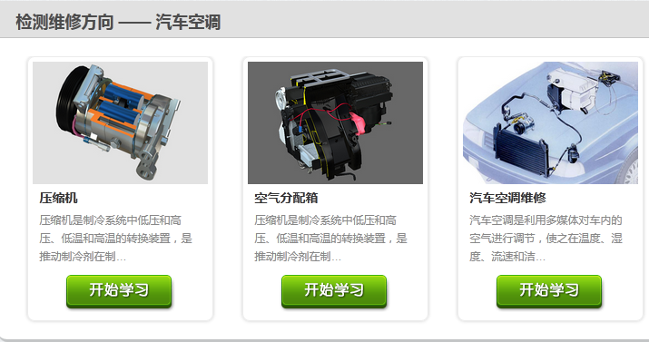
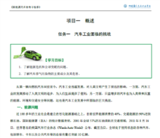


15
（三）实训课程资源与教学模式
1. 开发实训课程资源
主要实训软件：数字化汽车在线教学平台、汽车3D虚拟拆装仿真教学软件、国泰安多功能整车故障诊断系统。
教学产品资源包：整车构造资源库系统、汽车发动机教学资源库、汽车底盘教学资源库、汽车空调教学资源库、汽车电气教学资源库、汽车电工电子教学资源库、汽车钣金教学资源库、汽车喷漆教学资源库汽车美容教学资源库。
校本教材
教学PPT
微课
培养方案、课程标准、指导手册、试题库、评价标准……
数字化汽车在线教学平台
汽车3D虚拟拆装仿真教学软件
教学资源包

Slide 18
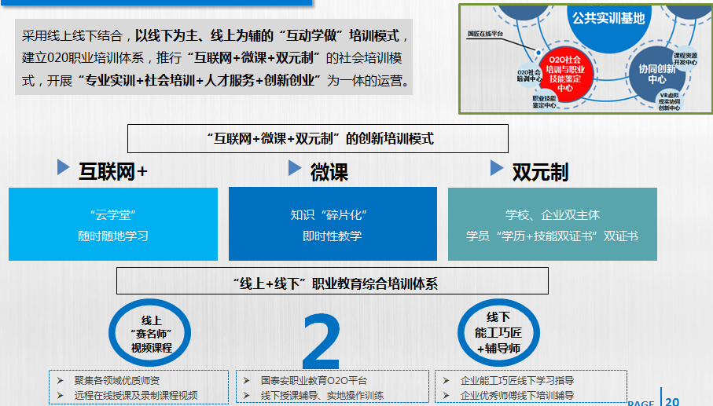
16
2. 创新实训教学模式
2
3
5
6
采用线上线下结合，以线下为主、线上为辅的“互动学做”培训模式，建立020职业培训体系，推行“互联网+微课+双元制”的社会培训模式，开展“专业实训+社会培训+人才服务+创新创业”为一体的运营。

Slide 19
17
3. 搭建在线公共实训平台
① ② ③ ④ ⑤
⑥
1
2
3
4
5
6
顶层设计
开发线上课程
设施升级优化
提升文化品牌
创新运营模式
打造
网络平台
平台四大模块
在线公共实训平台
直播互动录播
（制作微课、开设名师课堂）
3D仿真实训
（在线实训、在线考评）
在线组织教学
（在线备授课，在线学考评）
教务教学管理
（根据客户业务要求定制开发）
四位一体
直播互动录播
3D仿真实训
在线组织教学
教务教学管理

Slide 20
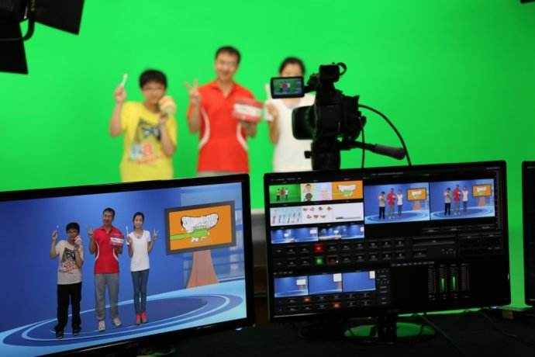
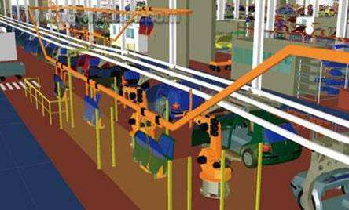
18
4. 共建技能大师精品课程
2
① ② ③ ④ ⑤
3
4
6
⑥
2
1
5
4
6
2
3
5
6
顶层设计
开发线上课程
设施升级优化
提升文化品牌
创新运营模式
打造
网络平台
典型课程形式
总体
规划
实训中心精品课程（34门）
技能大师精品课程（54门）
专业精品课程
（36门）
微课
3D仿真实训
微课的特点：短·小·精
3D仿真实训的特点：
模拟实景，贴近实战

Slide 21

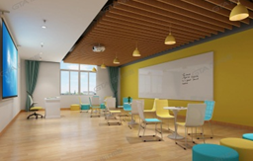
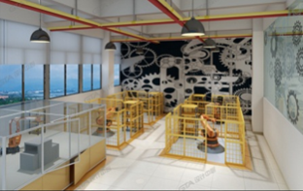


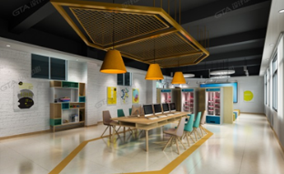
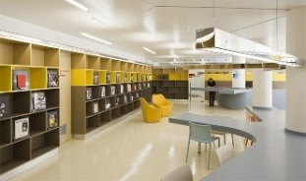

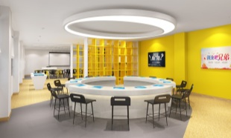

19
（四）构建创新创业实训教学体系
1. 构建创新创业教育体系
秉承“实践、融合、开放、分享”理念，以“创新创业文化熏陶—创新思维训练—创客实践—创业能力培养—创业孵化引领”为逻辑线条，横向以创新创业教育及培训为主线，纵向以产业搭载创新创业实训为内涵，打造集创新创业“体验、教学、培训、实训、孵化”为一体的创新创业中心，助力区域经济转型和创新发展。
多功能体验中心
创新实训中心
创客工坊
创业实验中心
孵化服务中心
文化熏陶、创新体验
创意作品展示
信息咨询
创新启蒙与评估
创新技法训练、头脑风暴
专业/产业创新拓展
开放式创意交流
探索式创客小项目
主题式创客工坊
创业实训实战
双创教学培训
商业模式验证
专业指导咨询
孵化办公、投融资洽谈
项目路演(创意录播)

Slide 22
20
2. 合理规划创业中心
名称 | 功能分区 | 功能定位
多功能体验 中心 | 创新创业文化展示区 创新创业主题展厅 | 以“体验·探索”为主题，借助挂图、文化墙、大屏、触摸一体机、电子翻书等展示国内外创客文化、创新创业文化及“产业+创新创业”前沿动态，并定期举行创新创业主题展，创设别出心裁、引人入胜的交互式参观学习环境，大力弘扬创新创业精神和文化
创新实训中心 | 创新测评区 创新思维训练区 头脑风暴区 专业/产业创新拓展区 | 按照“创新启蒙—创新认知与评估—创新技法训练—创新实操”的创新人才培养逻辑，设计实训环节和内容，并配套相应创新课程+创意教玩具+配套启发式训练游戏+互动平台，为创新创意自我认知的启发、创新思维应用能力的锻炼、创新创意想法的碰撞提供开放式空间
创客工坊 | 创客驿站 产品创新设计区 主题式创客工坊 | 采用PST（Pedagogy-Space-Technology）设计框架，遵循“ Learning by doing” 和“ Learning by making”理念，引入VR、人工智能等前沿科技，建设与区域特色产业相融合、集“教学、实践、借鉴、创新、实现”于一体的主题式创客实践空间
创业实验中心 | 创业实训实战区 商业模式验证区 双创教学培训区 | 搭接虚拟仿真实训软件，真实模仿创业企业内部架构和外部运营环境，通过具体的创业实训项目进行进行创业全流程实训、创业实战模拟对抗、商业模式验证，像做实验一样进行创业项目学习与实战；同时承载对外教学培训，拓展中心的社会化服务功能
孵化服务中心 | 双创事务所 项目路演区 孵化办公区 投融资洽谈 | 完全按照当前国内企业主流办公环境设计打造集约式商务情景空间，主要用作学生和社会群体初创项目的实际孵化区域和企业实景办公模拟；同时，还为创业团队提供项目辅导、项目路演、企业注册成立、投资融资等系列服务，并配套从项目初选到产业化的孵化服务链，致力于搭建完整的接力式小微企业孵化与培育体系

Slide 23
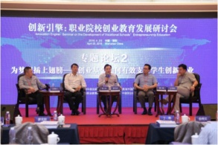
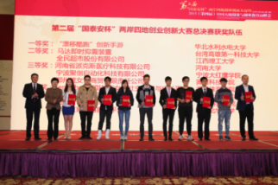
21
3. 开展创新创业实践活动
依托创新创业中心，开展各类创新创业大赛、名家名师讲堂、企业家沙龙、创新创业教育论坛/研讨会等，营造浓厚的创新创业氛围。同时协助设立区域性创新创业联盟，进行资源联动共享，开展专业/产业创新研究，同时支持并辅导学生和社会人群参与全国性创新活动或创客交流，推动区域学校创新发展和区域产业转型升级。

Slide 24







22
（五）共建产教融合协同创新中心
1. 建设教学资源开发与制作中心
功能划分
分布式系统和人工智能
资源开发区
交互体验区
公共支撑区
3D创意设计室
虚拟现实
实训室
办公室
图形系统工具
图像信息处理
微课制作室
讨论室
可视化技术
专业导播室
智能会议室
虚拟现实技术
3D交互体验
专业演播厅
智慧教室
专业化妆间
专业微课拍摄
专业虚拟演播室
更衣室
实景录影棚
……
休息区
录音棚
中心设计理念
采用虚拟现实，3D交互体验、专业微课拍摄等先进技术；
构建全新的数字化课程资源开发中心；
进一步融合虚拟实训室、智慧教室、虚拟演播室、微课制作室等；
形成一个创新、智能、交互的应用管理体系；
实现资源开发、资源管理、资源应用、资源运营为一体化管理；
在互联网+时代，为公共实训基地优质课程资源建设与应用提供全面支持；

Slide 25
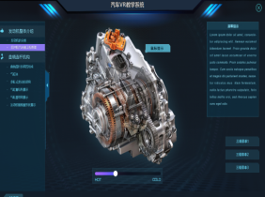
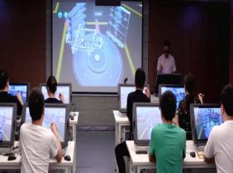
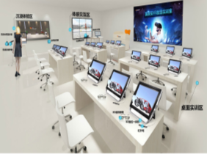
23
2. 建设VR虚拟现实协同创新中心
VR虚拟现实协同创新中心按照“一个中心，四大功能”进行建设，中心集教学实训、VR资源合作开发、VR人才培养、对外培训四大功能于一体，打造实习实践、培训、研发平台，促进教研成果的转化应用。

Slide 26
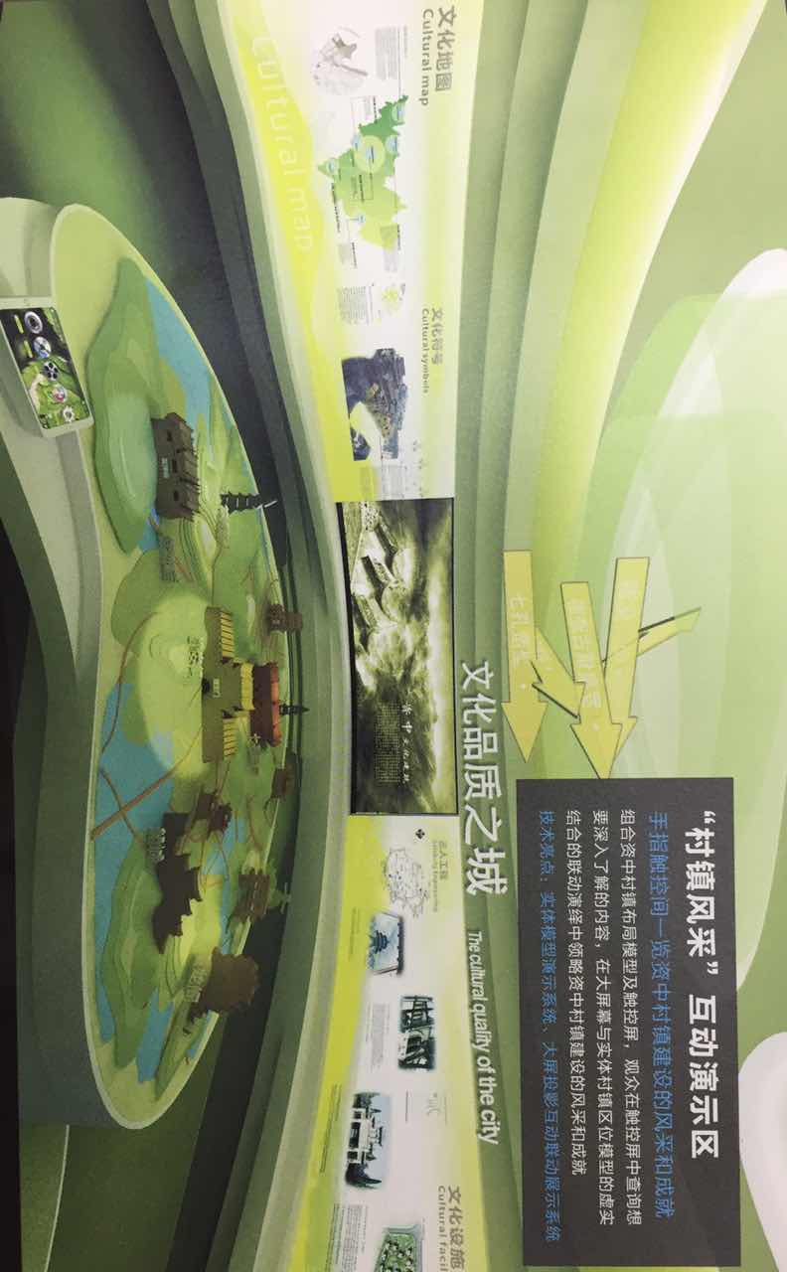
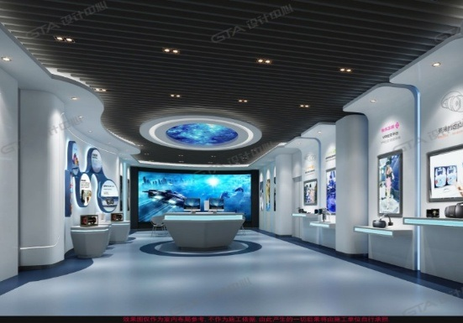
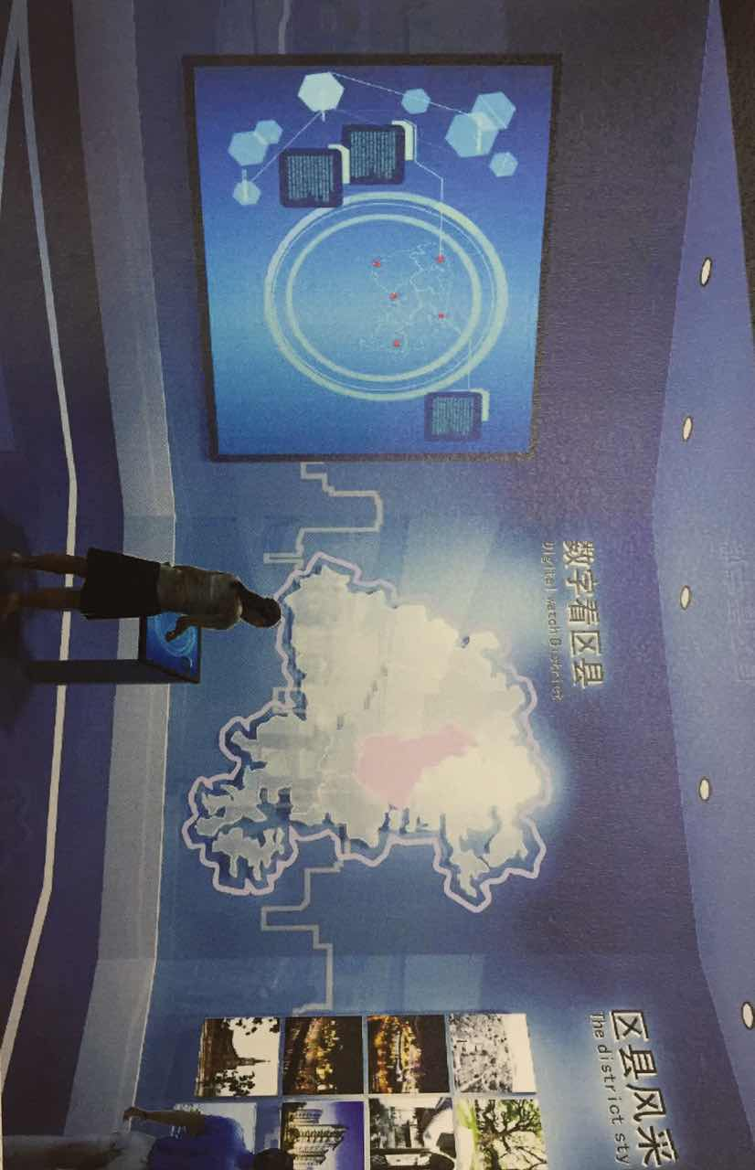
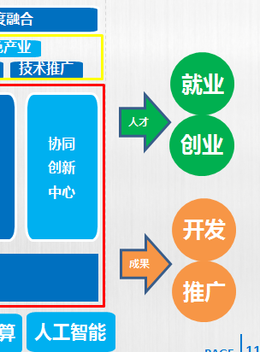
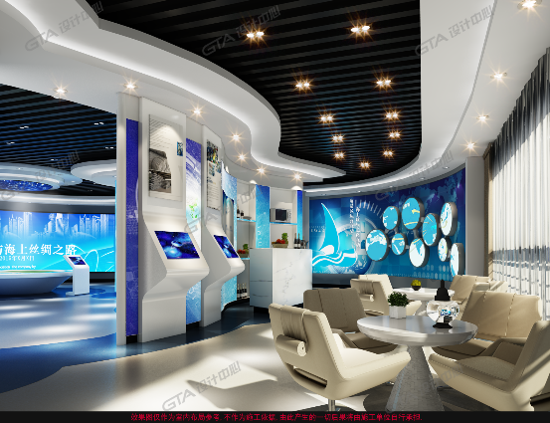
24
3. 建设VR展示体验区
展示体验区向外集中展示公共实训基地形象，塑造基地品牌，打造基地文化，聚集人气，激发学员学习兴趣。通过电子大屏、三维投影沙盘、小型展厅等形式对基地整体情况、培训成果、地方文化、新技术、新产业等进行展示。
参考效果图

Slide 27
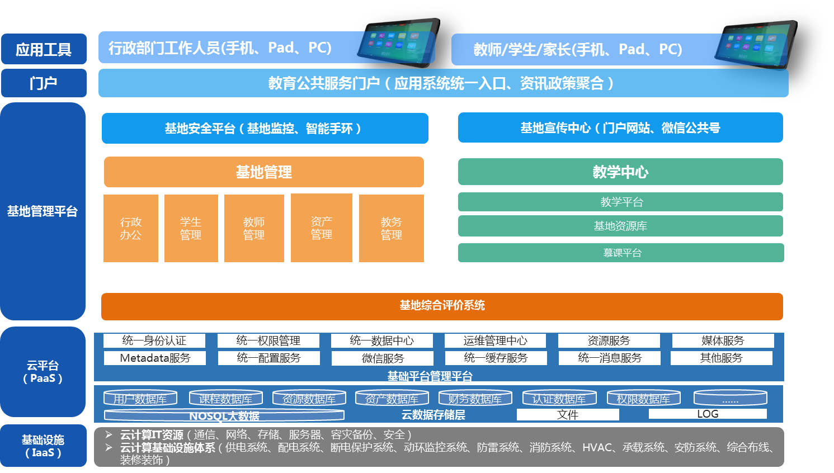
25
4. 实训中心信息化技术应用
公共实训基地信息化提升以构建智慧、安全、便捷的示范型综合实践基地为目标，通过云计算、大数据、物联网技术，为基地建设提供全面的信息化环境，从基地管理、基地安全、基地教学、基地评价、基地宣传等方面全面提升基地信息化水平，进而提升基地的素质教育服务能力。
网络硬件布局
网络平台
管理软件
教学软件
数字教学资源
评价体系

Slide 28
26
5. 基地文化育人建设
在遵循公共实训基地文化顶层规划的整体原则下，综合分析实训基地文化元素，从实训专业培养目标和区域及产业需求角度进行策划，以一个主题贯穿整个实训基地文化建设主线，提炼出具有基地特色的重要元素，进行顶层规划。在总体运作上，体现出“文化力”的鲜明特征，即从精神力（文化内涵）、执行力（行为内容）、形象力（形象表现）角度进行设计，将文化的力量发挥到极致。
分析高技能人才实训基地文化元素，综合考虑基地培养目标
01 文化分析
整合提炼特色内涵，充分考虑基地需求，确定主题定位
03 主题定位
在总体运作上体现出“文化力”的鲜明特征，即从精神力、执行力、形象力角度进行设计
05 文化设计
02 策划方向
从培养目标角度进行策划分析
04 顶层策划
提炼出具有基地特色的重要元素，整体进行顶层规划
公共实训基地文化建设流程

Slide 29
27
（六）拓展基地社会服务
1. 开展国内职业技能认证
国泰安目前已取得国家部委认可的百余项各行业职业资质，提供全方位的初、中、高级阶梯型资格认证服务。
专业全覆盖
计算机网络 | 动漫 |  | 物联网与通信 |  | 养老家政
电子商务 | 创业就业 |  | 金融财税 |  | 健康管理
人资管理 | 行政管理 |  | 市场营销 |  | 安全工程
连锁经营 | 物流商贸 |  | 医药卫生 |  | 学前教育
医疗信息技术 | 旅游酒店会展 |  | 汽车工程 |  | 艺术设计
机械工程 | 机电工程 |  | 电子信息 |  | 农林牧渔
电力与电气 | 自动化 |  | 纺织服饰 |  | ……
机构多元化
人力资源和社会保障部职业技能鉴定中心 |  | 国家工业和信息化部通信行业职业技能鉴定指导中心 |  | 人社部中国高级公务员培训中心
工业和信息化部教育考试中心 |  | 中国就业培训技术指导中心 |  | 教育部教育信息管理中心
英国皇家采购与供应学会 |  | 外国专家局 |  | ……

Slide 30


28
2. 开展国际认证体系
通过合作办学
实现互认学分
课程体系
师资体系
实训体系
考证体系
国际职业领域认证
为在校学生、社会人士提供认证培训与服务
帮助学生和社会人士获得国际注册工程师资质认证
成为工程科学技术领域的高级人才
美国工程与技术鉴定委员会
法国工程师职衔委员会

Slide 31
29
3. 构建微创项目引入与孵化服务体系
互联网+餐饮服务（绿色餐桌、中餐厅、咖啡厅、蛋糕店、饮品店） | 互联网+教育与咨询、培训、留学、家教辅导类服务
互联网+健康咨询、特色医疗养生服务 | 互联网+3D旅游体验
互联网+中小企业顾问服务 | 互联网+酒店管理服务
互联网+人力资源服务 | 互联网+校园信息（大数据）
互联网+广告策划、设计服务 | 互联网+ IT维修服务
互联网+电商综合服务 | 互联网+教玩具营销
互联网+服装体验服务 | 互联网+社区文化创意、3D打印服务
互联网+金融理财、校园小微金融服务 | ……
提供初创辅导与项目挖掘
联动区域学校、企业和行业资源，为初创团队提供创新创意转化条件与专业化的初创辅导服务
提供创新创业项目实战模拟
建立 “互联网+”创新创业主题项目库，向学员提供低成本、模式清晰的小微创业项目实战
微创项目孵化
电子商务类
新一代信息技术类
互联网+创意设计类
互联网+商业服务类
互联网+社区服务类
互联网+X产业类
……
“一
站
式“
服
务
创业人才培养
创业人才实训
创业模式辅导
企业注册服务
项目策划服务
办公设备提供
投融资对接
天使投资基金
政府经费申请
项目营销
品牌包装推广
综合管理服务
专利、研究成果转化支持
优秀创业项目
成立企业
引入资金
孵化运营
成为优秀企业

Slide 32
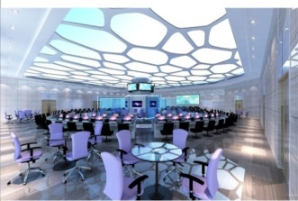
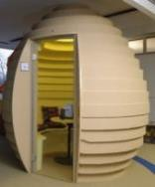
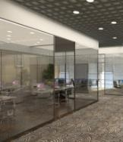
30
4. 搭建就业仿真模拟实训平台
功能分区 | 设计理念&功能说明
职商提升 + 实景演练区 | 该区域承载着面试演练及培训的功能，包括职业技能培训及职商培训，为面试者进入企业开始职业生涯打下坚实的基础。通过专业的测评软件在线笔试，大量专业题库，让学生找准自身定位。系统的专业培养方法，让学生在学习和娱乐中，学会职商的养成方法。
多功能面试区 | 配备智能面试软硬件，可进行远程面试、分小组面试，模拟企业面试情景，增强人机的互动交流；同时该区域可以作为一对一面试、录播回放和面试指导的场所。
就业咨询 服务区 | 该区域是就业线服务咨询场所，为就业学生提供就业咨询服务及外围服务，包括为学生提供就业咨询，使学生深入了解岗位职能，场地设计和灵活与其他区域共用。

Slide 33
31
5. 拓展企业资源，提供海量就业岗位
为了能够让学员更好的匹配岗位需求，国泰安将提供为期3天的职商技能短期训练，涵盖就业指导、求职技巧、职业素养、办公技能等方面，旨在培养大学员的职场意识和素质，提升大学员的职场技能与能力，使其形成合理的求职心理和充分的求职准备，拉近学员与职场的距离。
国泰安利用自身的教育行业背景和企业资源优势，持续开拓优秀企业雇主资源，搭建优才输送合作渠道。目前已有上千家合作企业，覆盖金融、计算机、电子、物流、汽车、贸易电商等主要行业领域；10000多个就业岗位，包括金融P2P营运师、大数据分析师、Java软件开发工程师、软件测试工程师、嵌入式开发工程师等热门岗位。
企业名称 | 企业名称
微软公司 | 深圳市中奥实业有限公司
富士康科技集团飞虎乐购商城 | 东莞市松庆智能自动化科技有限公司
上海哲骧信息技术有限公司 | 湖南蓝天机器人科技有限公司
晟华股份有限公司 | 深圳中国国际旅行社
广州工博计算机科技有限公司 | 黑龙江省中旅国际旅行社有限公司
北京国商物流有限公司 | 合肥西锐三维打印科技有限公司
深圳市慧虎文化传播有限公司 | 深圳赛亿科技开发有限公司
深圳市洋贸国际电子商务有限公司 | 深圳深业集团有限公司
南京江尚动漫设计有限公司 | ……
服务类别 | 服务内容
就业指导 | 岗位意向收集、职业能力评测、精准就业指导
职商技能 | 求职技巧类:简历制作、面试技巧
职业素养 | 职业生涯规划、职场礼仪、职业心态调整、团队合作意识
办公技巧 | Office2013初识、word、Excel、PPT、Photoshop等

Slide 34
四、项目实施保障
32
（一） 项目交付周期
调研：
5-8工作日
方案输出：
10-15个工作日
持续运营
或跟进：
对标与诊断：
15-20个工作日
建设实施：
视具体情况而定
序号 | 阶段 |  | 时间（工作日）
1 | 调研 |  | 5-8
2 | 对标 |  | 10-15
3 | 诊断
4 | 方案输出 | 顶层设计（发展规划、诊断报告等） | 10-20
 |  | 专项建设方案 | 15-20
 |  | 检查验收方案 | 15-20
5 | 建设实施 （由各事业部实施落地） |  | 视具体情况而定
6 | 持续运营或跟进 |  | 持续

Slide 35
33
（二）项目建设内容
1、顶层设计
4、整体实施
立项申报制订、修订规划方案、立项申报书
项目建设的
整体实施规划
2、方案设计
12
制订、修订建设方案、任务书
5、统筹实施+产品服务
项目建设（调研、方案、人培方案、课程体系、课程教材、教学资源、实训室、师资管理培训、信息化、校园文化、教学诊改等）
3、建设流程培训
项目建设流程培训

Slide 36
34
（三） 管理制度与评价体系
内部质量监控与抽查
外部质量监控与抽查
项目实施前评估
项目实施过程评价
项目实施后评价
质量监控
机制
考核评价
体系
沟通汇报
机制
每周电话会议
特别事项报告
周报、月报、阶段总结报告
建设内容变更
意外事项的处理
阶段成果签收确认
相关要求提前约定
项目管理
制度保障
与评价体系
风险防范
机制
进度把控
机制
成本控制
机制
关键时间节点
项目实施进度计划
制定项目实施预算
提交每日流水账阶段
成本核算并及时报备

Slide 37
35
（四） 专业建设团队保障
全国一流的职业教育专家
序号 | 姓 名 | 职务职称
1 | 俞仲文 | 教育部职业教育学会副会长、深圳职院创校院长
2 | 王 毅 | 教育部教学诊改委副主任委员、国家第一批高职示范校院长
3 | 张 玲 | 教育部专家库专家、原武汉职业技术学院党委书记
4 | 金志涛 | 教育部专家库专家、原山东威海职业技术学院院长
5 | 周 忠 | 教育部专家库专家、原湖南信息科技职业学院院长
6 | 李建月 | 湖南省高教学会教育技术分会原副理事长、南华大学教授
7 | 房巧红 | 广东省教指委物流分会副会长、深圳市南山科创局评审专家
8 | 毕晓峰 | 中职示范校建设评审专家、原河南洛阳一拖职业学校校长
 |  | .. .. .. ..
12个事业部、70余个学科专业的丰富产品线：财税审事业部群、计算机教育事业部群、机电与自动化事业部群、校园文化事业部。
……

Slide 38
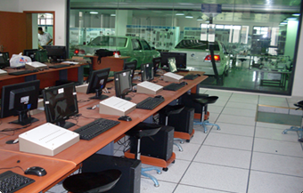
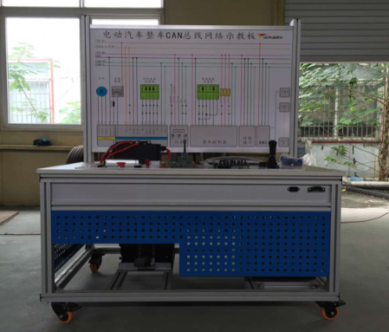
五、合作项目案例
36
（一）浙江机电职业技术学院
国泰安与浙江机电职业技术学院达成战略合作协议，将完成实训软硬件建设及设备整合和补充（共同开发新能源汽车虚拟仿真教学实训室、新能源汽车专业微型课题开发专项、新能源汽车硬件引入），通过软硬件实现节省时间、空间、教学设备、常规实操耗材消耗的投入成本，让学生通过虚拟仿真教学实训，提高学生学习的兴趣。
建设达到以下成果：
新能源汽车驱动系统仿真实训室、新能源汽车教学系统实训室、新能源汽车充电系统实训室

Slide 39
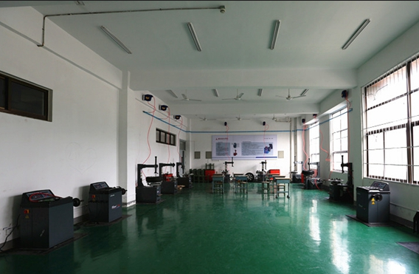
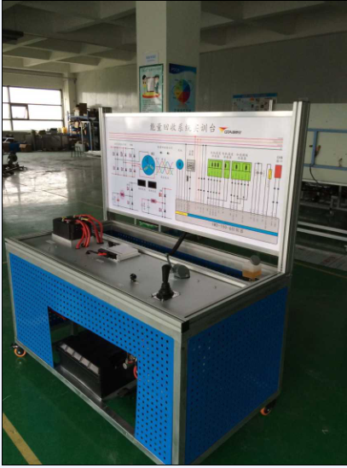
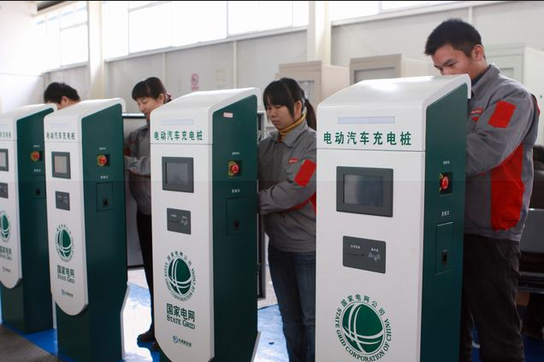
37
（二）河南交通职业技术学院
国泰安与河南交通职业技术学院达成战略合作协议，将完成新能源汽车专业学科整体建设及实训软硬件合作，通过对新能源汽车专业进行学科建设及软硬件投入，提升学校新能源汽车专业教育办学水平，让学生更好的用好设备教学实训，提高学生学习的兴趣。
建设达到以下成果：
新能源汽车充电系统实训室、电动汽车教学系统实训室、混合动力汽车教学系统实训室、新能源汽车常用工具

Slide 40
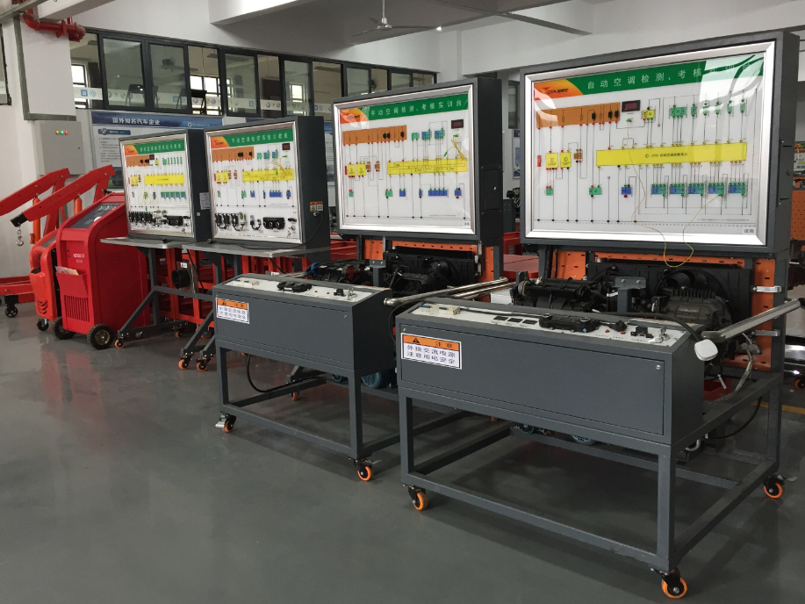
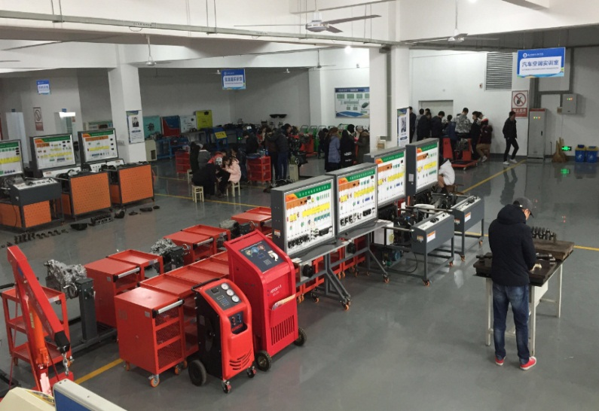
38
（三）武汉船舶职业技术学院
2017年，国泰安与武汉船舶职业技术学院，以新能源汽车硬件改革为基础，以提高学生技能为目的，以创新新能源汽车教学设备为引入，以创新新能源汽车实训中心为平台，以理实一体的课程体系设计，共同完成新能源汽车专业建设。
建设达到以下成果：
纯电动汽车教学系统实训室、混合动力汽车教学系统实训室、新能汽车充电系统实训室、新能源汽车教学资源库

Slide 41
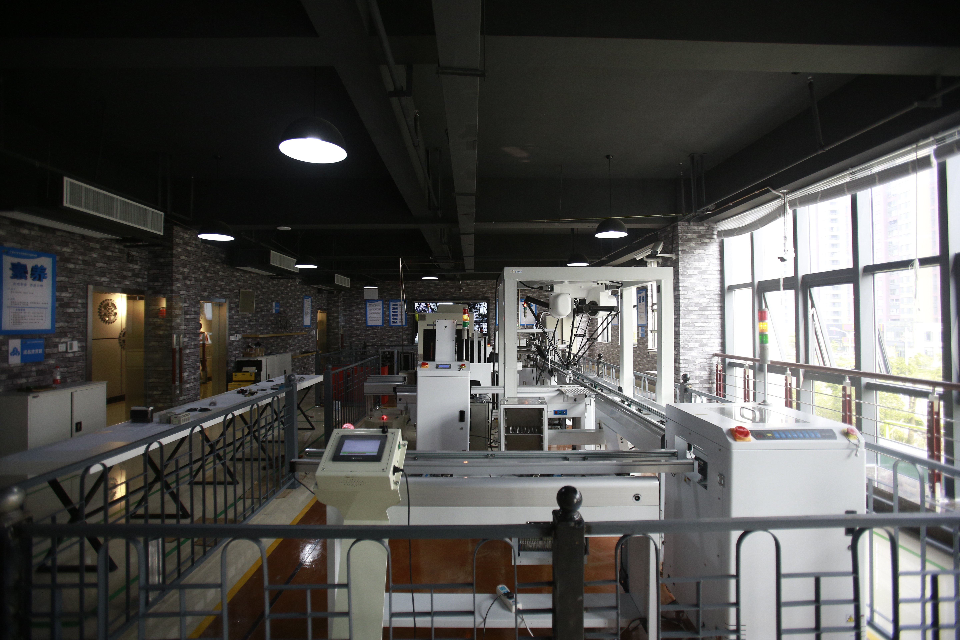
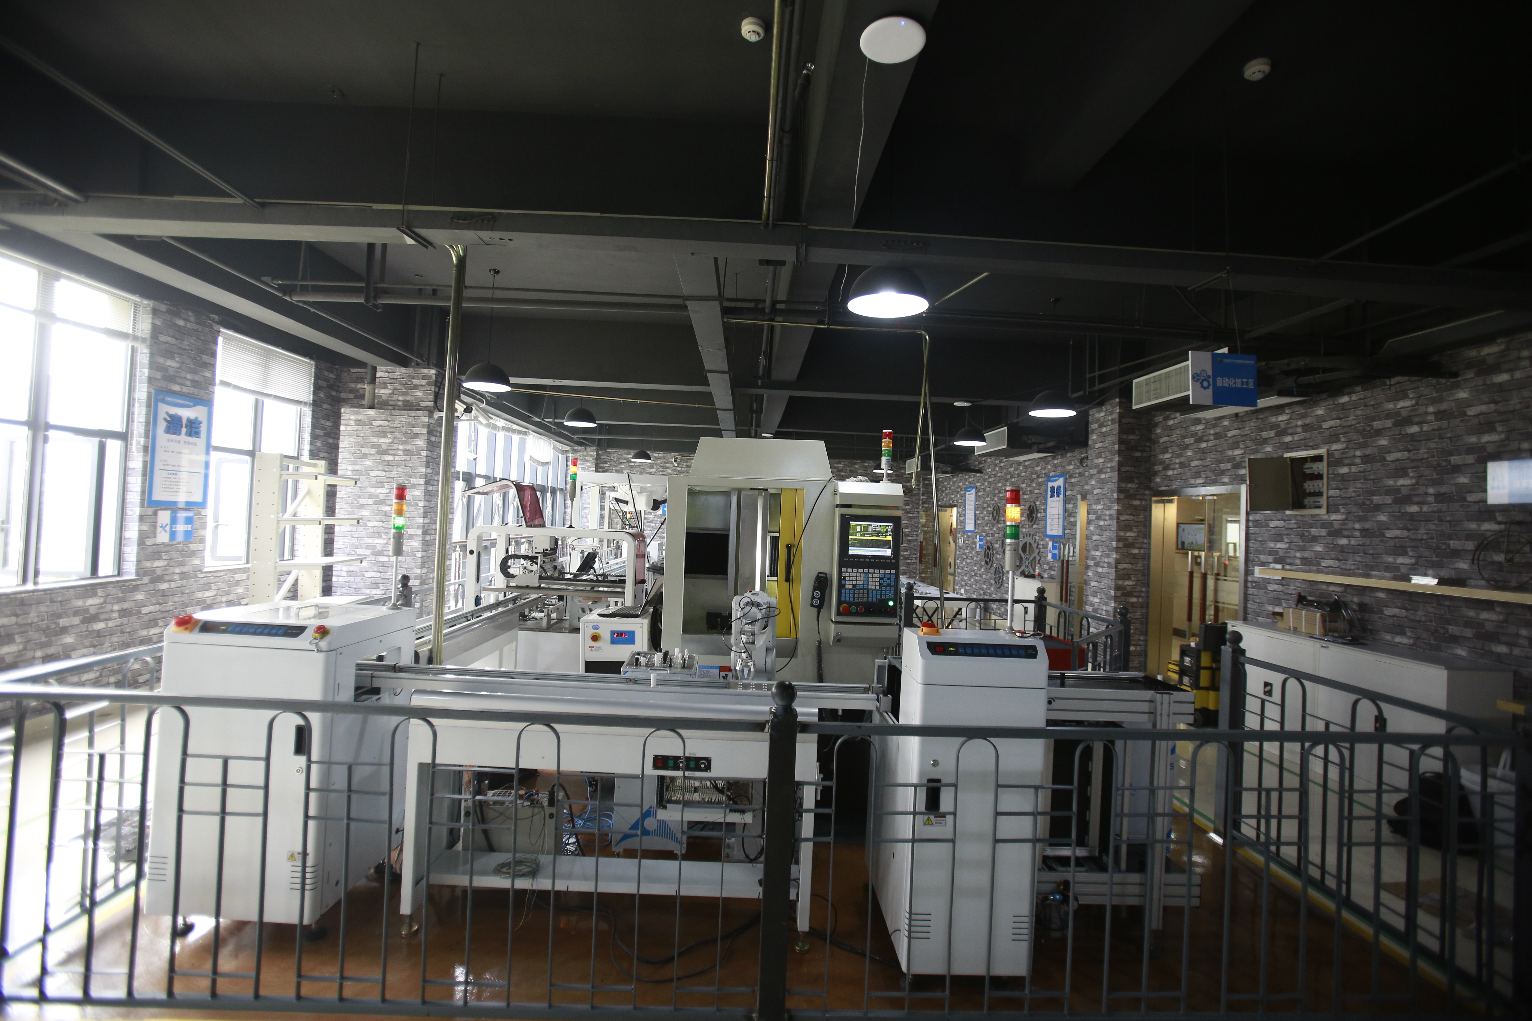
39
（四）宁波工贸学校象棋制作生产线

Slide 42

敬请指导
深圳国泰安教育技术股份有限公司
联系人：周 忠、毕晓峰、薛刚
邮箱： zhong.zhou@gtafe.com
xiaofeng.bi@gtafe.com
gang.xue@gtafe.com
手机： 13802575095、18098999647、13802587813
地址： 深圳市南山区学苑大道1001号南山智园A4栋
THANK YOU

